Slide 1
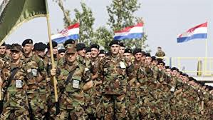
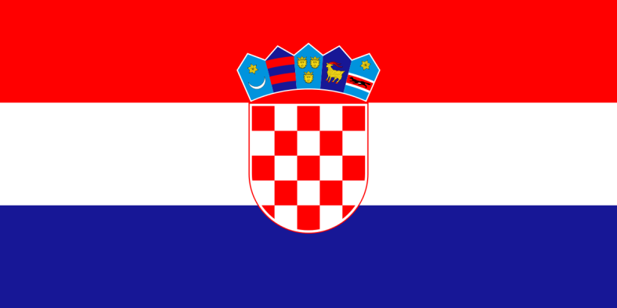
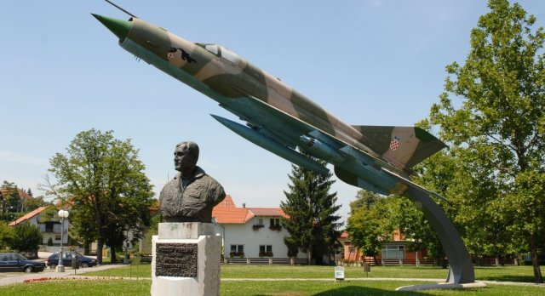
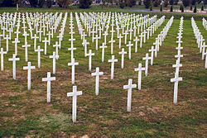
Domovinski rat – završna faza

Slide 2
Stanje u Hrvatskoj (1992.-1995.)
Do kraja 1992. Hrvatska je uspjela posve oformiti svoje oružane snage, preuzeti oružje iz vojarni JNA u Hrvatskoj, te (unatoč embargu) nabaviti oružje u inozemstvu.
JNA više nije u stanju napadati Hrvatske gradove već služi kao pomoć održavanju položaja srpskih pobunjenika.
Hrvatska počinje poduzimati akcije za oslobađanje dijela okupiranog teritorija, primjerice akcija Maslenica u siječnju 1993. (službeno Operacija Gusar) u kojoj su hrvatski vojnici i policajci oslobodili zadarsko zaleđe, Masleničko ždrilo i zrakoplovnu luku Zemunik, a naknadno i branu Peruća, koju su pobunjeni Srbi neuspješno digli u zrak. Tom operacijom je opet kopnenim putem povezana Dalmacija s ostatkom Hrvatske.

Slide 3
Neuspješni pregovori o prestanku rata
Uz posredništvo međunarodne zajednice traju pregovori s pobunjenim Srbima.
Najradikalniji sporazum koji je ponuđen Srbima je plan Z4 kojeg su izradili veleposlanici zemalja Kontaktne skupine: SAD-a, Rusije, Europske zajednice i UN-a u siječnju 1995.
Plan Z-4 predviđao je reintegraciju okupiranih područja u sastav Republike Hrvatske s time da bi ta područja osim Slavonije, Baranje i zapadnog Srijema uživala vrlo visoku autonomiju, a to bi se područje zvalo Srpska krajina. Srpska krajina bila bi gotovo potpuno samostalan entitet u sklopu Republike Hrvatske, ali bez međunarodnog subjektiviteta, odnosno “država u državi”: imala bi zakonodavno tijelo, predsjednika, vladu i sudove, policiju, ali ne i vojsku.
Iako nevoljko, Hrvatska je pristala da plan bude osnova za pregovore, no Srbi su odbili plan u cijelosti bez mogućnosti za pregovore.

Slide 4
Pripreme za vojno oslobađanje okupiranih područja
Hrvatska se nakon toga okreće planiranju akcija za vojno oslobađanje okupiranih teritorija (za što dobiva i prešutnu podršku SAD-a).
Plan je bio u nekoliko faza osloboditi okupirane dijelove Hrvatske.
U svibnju 1995. Hrvatska poduzima Operaciju Bljesak, a u kolovozu iste godine Operaciju Oluja.

Slide 5
Zapadna Slavonija i smjer upada Hrvatske vojske u akciji Bljesak

Slide 6
Operacija Bljesak
Vojno-redarstvena akcija Hrvatske vojske i specijalne policije RH. Započela je 1. svibnja 1995., kada su hrvatske vojne i redarstvene snage munjevitom akcijom oslobodile okupirana područja zapadne Slavonije. Za samo 31 sat oslobođeno je oko 500 četvornih kilometara teritorija i uspostavljen je nadzor nad autocestom A3.
Kao odgovor na operaciju pobunjeni Srbi su izveli terorističke napade na civilne ciljeve u hrvatskim gradovima: raketirani Zagreb, Karlovac i Sisak.
Akcija je pokazala nekoliko stvari: da je Hrvatska vojska u potpunosti spremna provesti veće akcije i u njih uključiti sve rodove vojske (uključujući zrakoplovstvo) i da pobunjeni Srbi neće dobiti pomoć službenog Beograda koji je ostao posve indiferentan na akciju i nije poslao nikakvu pomoć.

Slide 7
Omjer snaga i žrtve
Jačina Hrvatska vojska Vojska RSK
7200 vojnika HV i MUP RH | 4000 vojnika
Gubitci
42 poginula, 162 ranjena | 350 do 450 mrtvih, 1000 do 1200 ranjenih, 1500 zarobljenih

Slide 8
Operacija Oluja
Operacija Oluja (4. kolovoza − 7. kolovoza 1995.) je velika vojno-redarstvena operacija u kojoj su Hrvatska vojska i policija oslobodile okupirana područja Republike Hrvatske pod nadzorom pobunjenih Srba, na kojima je bila uspostavljena paradržava Republika Srpska Krajina.
Operacijom je vraćen u hrvatski ustavno-pravni poredak cijeli okupirani teritorij osim istočne Slavonije.
U operaciji je oslobođeno 10.400 četvornih kilometara ili 18,4 posto ukupne površine Hrvatske.
Time je glavnina otpora pobunjenih Srba u Hrvatskoj posve skršena i ostalo je samo pitanje vremena i načina na koji će Hrvatska reintegrirati i istočnu Slavoniju.

Slide 9
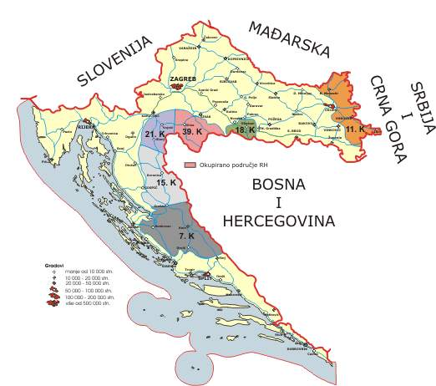

Slide 10
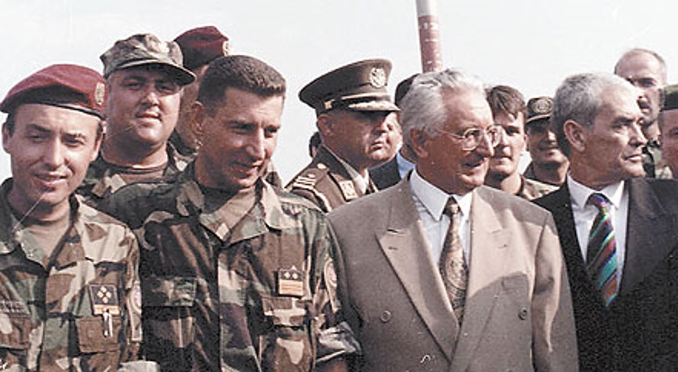
U prvom planu: Predsjednik Tuđman s generalima Gotovinom i Krstičevićem te ministrom obrane Šuškom u Kninu nakon akcije

Slide 11
Omjer snaga i žrtve
Jačina Hrvatske snage Snage Republike Srpske Krajine
130 000 vojnika 350 tenkova 800 topničkih oruđa 30 zrakoplova i helikoptera | 40 000 vojnika 400 tenkova 350 topničkih oruđa 22-25 zrakoplova (RS)
Gubitci
poginulih / nestalih vojnika i pripadnika MUP-a 196 / 15 ranjenih vojnika i pripadnika MUP-a 1100 | poginulih vojnika 560[ poginulih civila 681 ukupno* 1.241 *Podaci Hrvatskog helsinškog odbora

Slide 12
Zločini nakon Oluje
Tijekom Oluje u koloni je na poticaj vlasti Republike Srpske Krajine i u strahu od odmazde izbjeglo preko 100 000 Srba.
Nakon provedene akcije hrvatske vlasti nisu na vrijeme reagirale i učinjeni su ratni zločini protiv dijela preostalog stanovništva: pobijeno je nekoliko desetaka Srba (najčešće staraca) u selima Grubori, Varivode i drugima i spaljena i opljačkana su brojna sela.
Zbog mlake reakcije na te događaje, zbog nevoljkosti hrvatskih vlasti da procesuiraju krivce na sudovima, zbog stava oko Bosne i Hercegovine i zbog unutrašnjih demokratskih deficita (‘’Zagrebačka kriza’’) Hrvatska je nakon toga pala u međunarodnu izolaciju sve do kraja 1990-ih.

Slide 13
Kolona srpskih izbjeglica nakon Oluje
Iako su Sjedinjene Američke Države poduprle akciju, tijekom i nakon nje su podršku povukle bojeći se ratnih zločina nad Srbima, tako je na čelo izbjegličke kolone stao američki veleposlanik u Hrvatskoj Peter Galbraight.

Slide 14
Mirna reintegracija hrvatskoga Podunavlja
Nakon Oluje je bilo jasno da Hrvatska može vojno osloboditi preostala okupirana područja, ali s obzirom na promijenjen stav srpskih pobunjenika kojima je postalo jasno da je uspješni oružani otpor nemoguć, Hrvatska je, kako bi se izbjegle vojne i civilne žrtve, dogovorila prijelazno razdoblje nakon kojeg će se taj prostor vratiti u sastav Hrvatske.
Mirna reintegracija hrvatskoga Podunavlja je naziv za proces povratka okupiranih područja istočne Slavonije, Baranje i zapadnog Srijema u ustavno-pravni poredak Republike Hrvatske.
Razdoblje mirne reintegracije, za čije je provođenje Vijeće sigurnosti UN-a ustanovilo posebnu Prijelaznu upravu UN-a trajalo je od 15. siječnja 1996. do 15. siječnja 1998., kada je hrvatsko Podunavlje konačno vraćeno u sastav Republike Hrvatske.

Slide 15
Žrtve Domovinskog rata:
Hrvatska Pobunjeni Srbi i JNA
Poginulih vojnika 8 147
Poginulih civila 6 605
Nestali 1 218
Ukupno 15 970 7 501

Slide 16
prepiši u bilježnicu Oslobađanje hrvatskog teritorija
1.5.1995. vojno-redarstvena akcija „Bljesak“ – oslobođena zapadna Slavonija
4.-8. kolovoza1995. operacija „Oluja“ – cilj joj bio osvajanje središta srpske pobune – Knina, oslobođeno cijelo područje Like i Banije i srušena srpska paradržava
Pod okupacijom ostale istočna Slavonija i Baranja, a one su mirnom reintegracijom u sastav RH uključene 1997. i 1998.

